Slide 1
УРОК 53
ПРИРОДОЗНАВСТВО
5 КЛАС

Slide 2
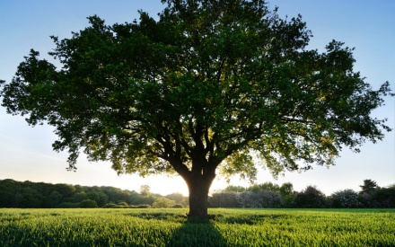
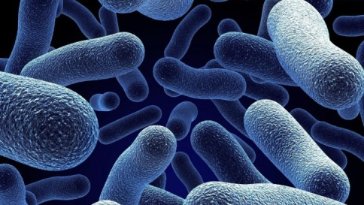
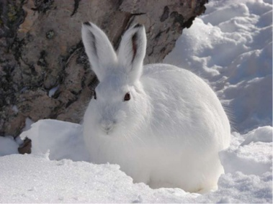
ДОПОВНИТИ СХЕМУ
ГРУПИ ОРГАНІЗМІВ

Slide 3
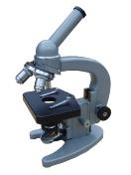
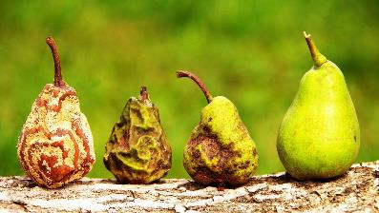
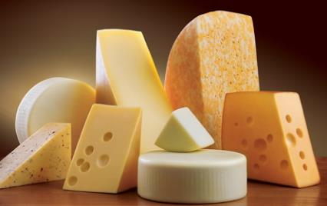
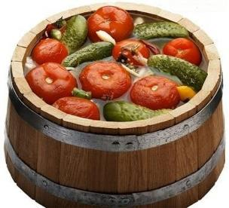
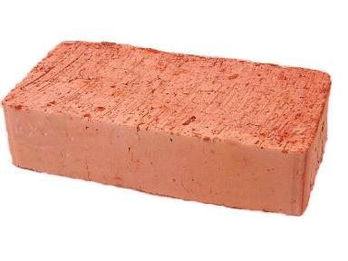
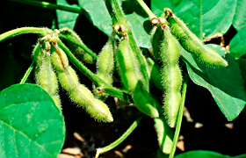
ЩО ЇХ ОБ'ЄДНУЄ?

Slide 4
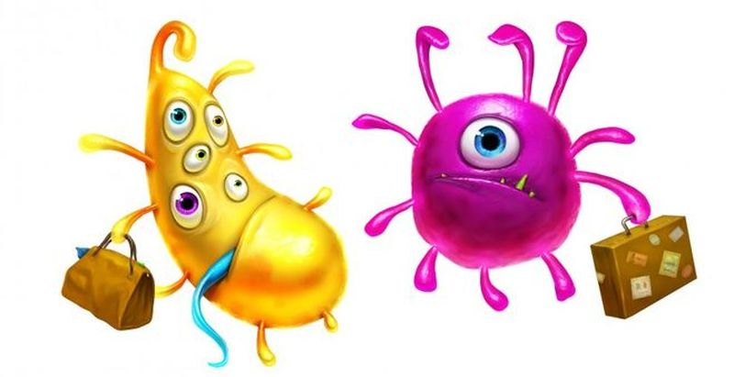
ТЕМА УРОКУ
БАКТЕРІЇ

Slide 5
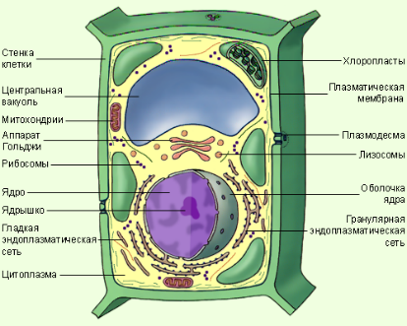
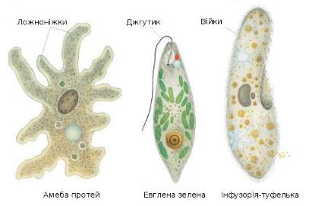
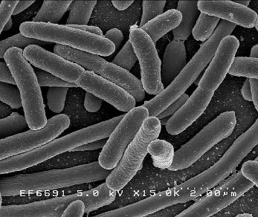
розміри

Slide 6
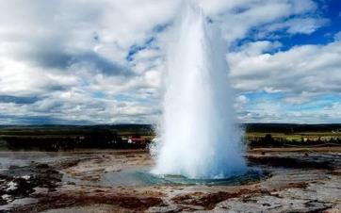
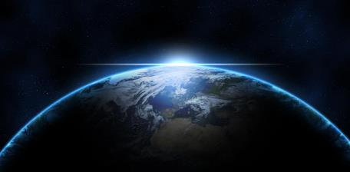
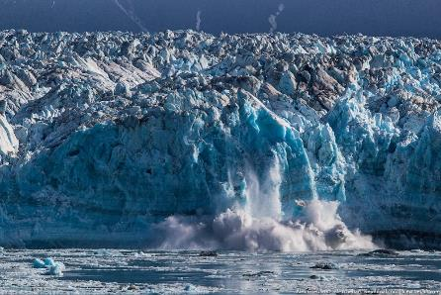
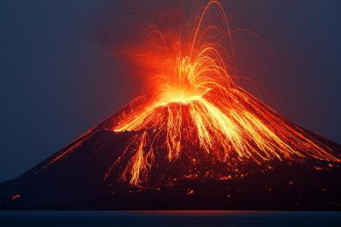
Місця існування

Slide 7
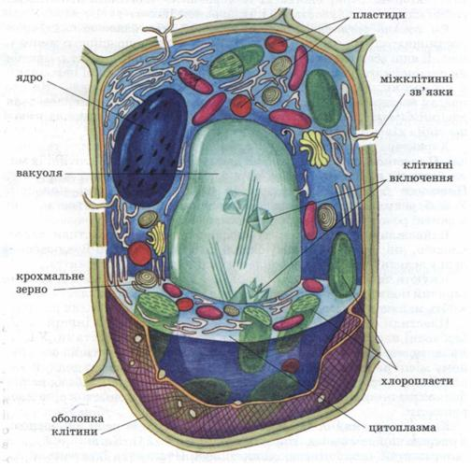
БУДОВА

Slide 8
ОСОБЛИВОСТІ
Не мають
оформленого ядра.

Slide 9
ФОРМИ

Slide 10
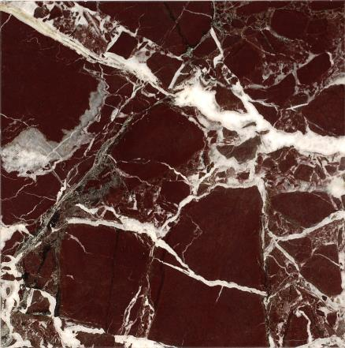
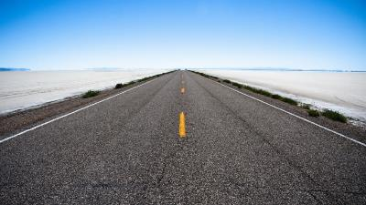
ЖИВЛЕННЯ
Готовими органічними речовинами
Синтез органічних речовин

Slide 11
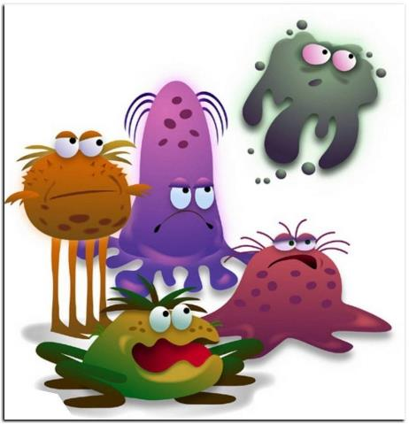
ДИХАННЯ
Киснем
Кисень для дихання не потрібен

Slide 12
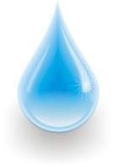
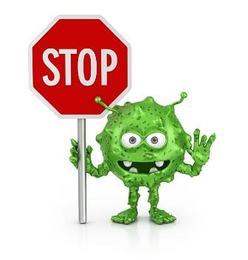
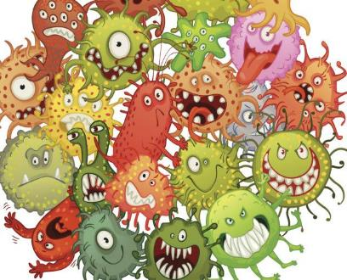
РОЗМНОЖЕННЯ
3 мільярди
500 тис.
За 6 годин

Slide 13
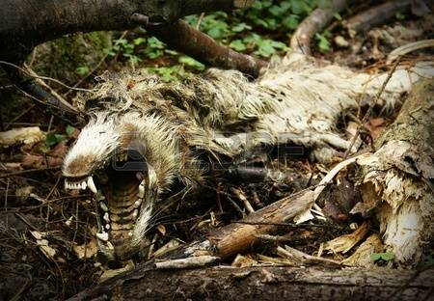
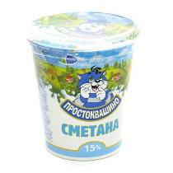
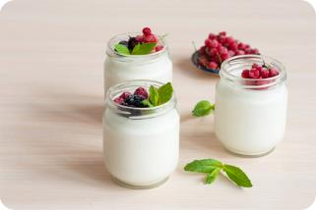
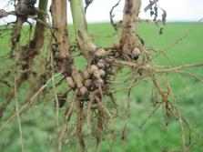
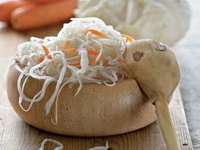
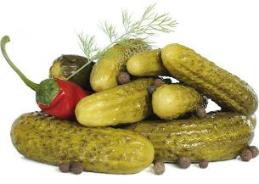
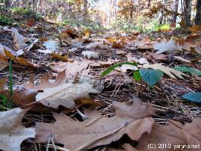
ЗНАЧЕННЯ+

Slide 14
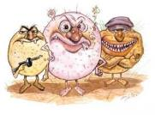
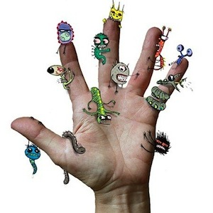
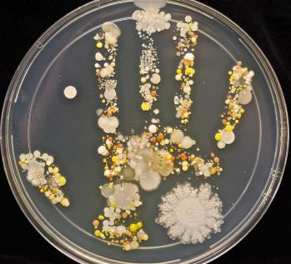
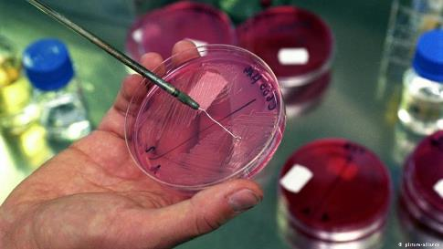
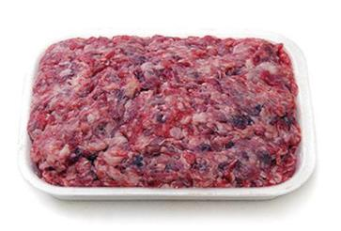
ЗНАЧЕННЯ-

Slide 15
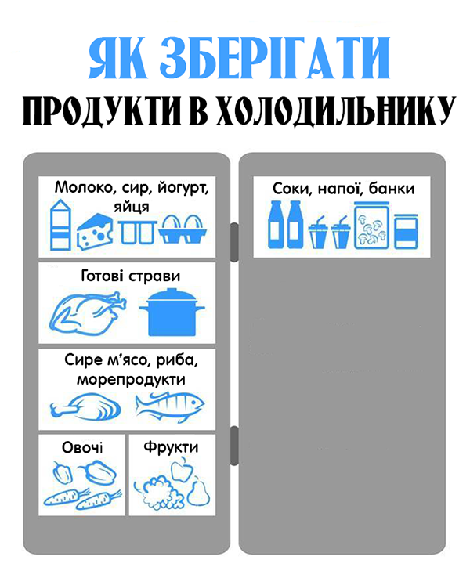

Slide 16
СКЛАДАЄМО РЕКОМЕНДАЦІЇ

Slide 17
ЗГАДУЄМО, МІРКУЄМО, ДОВОДИМО
За якими ознаками бактерії виокремлюють в окрему групу організмів?
Чому бактерії називають санітарами планети?

Slide 18
Домашнє завдання
Опрацювати § 39
Підготувати загадки.
Скласти перелік рослин, які допомагають людині боротися з бактеріями при захворюваннях

